Slide 1

우송정보대생을 위한 필수 아이템
모바일(비대면) & 하나은행 대전역전지점 신청 가능

Slide 2
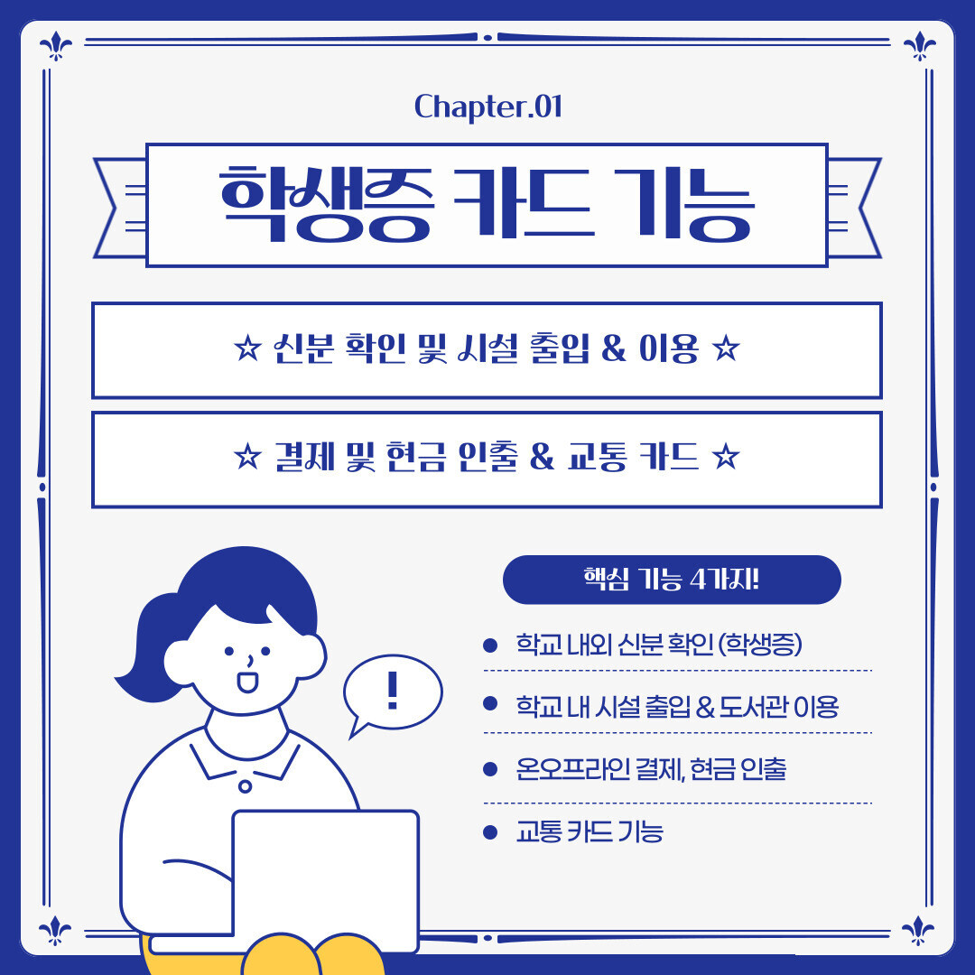

Slide 3


Slide 4


Slide 5
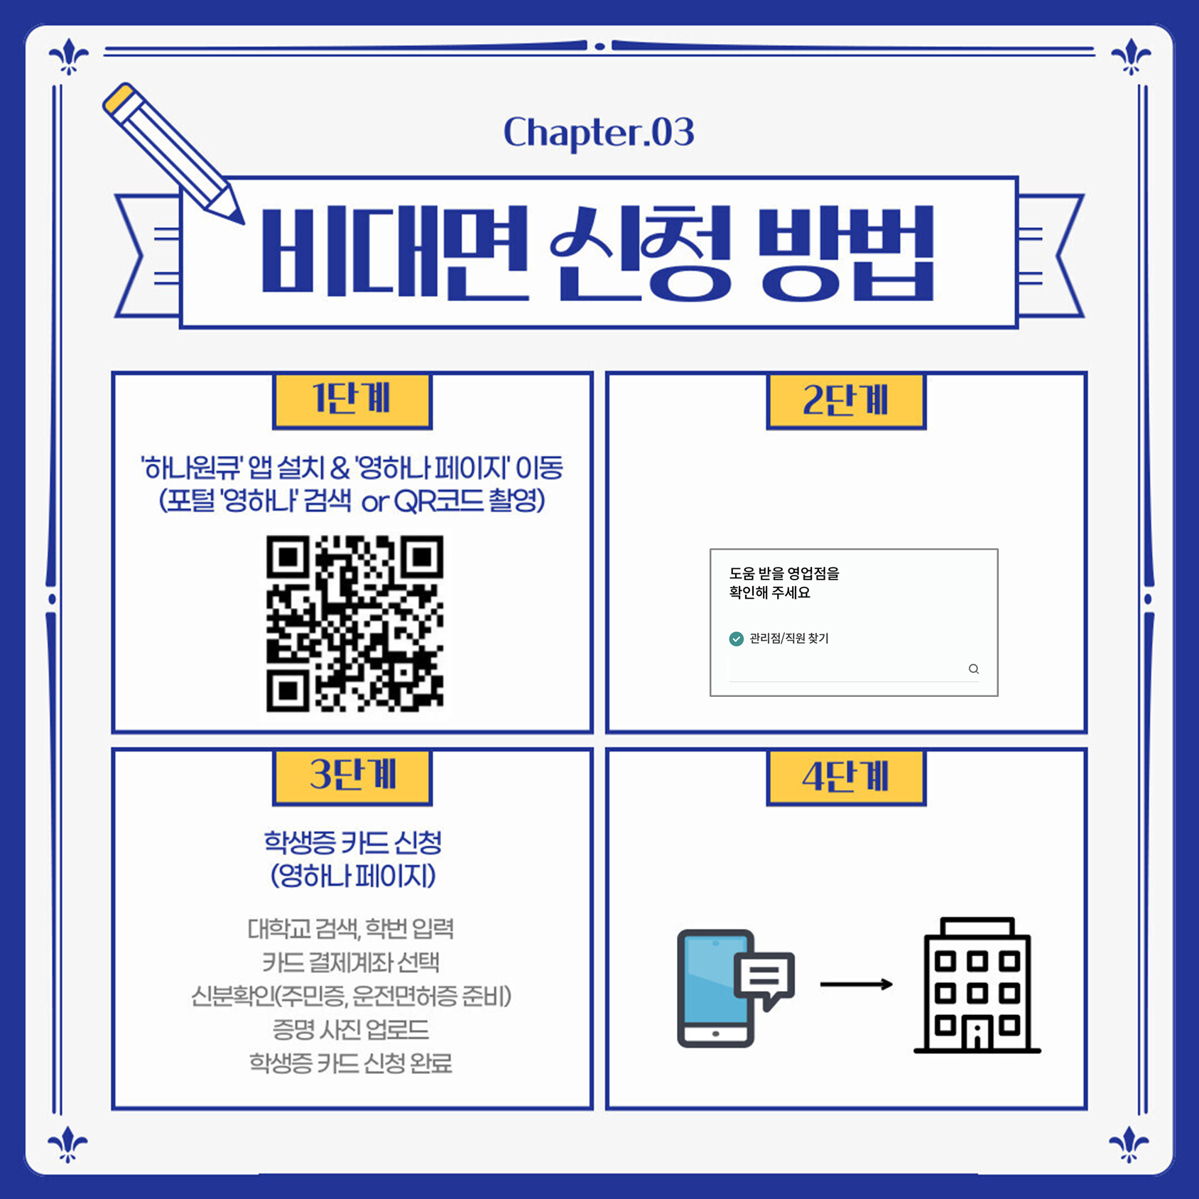
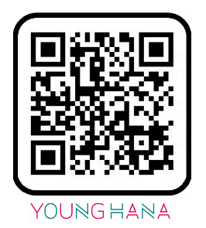
비대면 '신규 계좌 개설' 하기
(관리점 '대전역전' 입력)
대전역전
카드 수령 안내 문자 수신 후
하나은행 대전역전지점 방문 및 수령

Slide 6
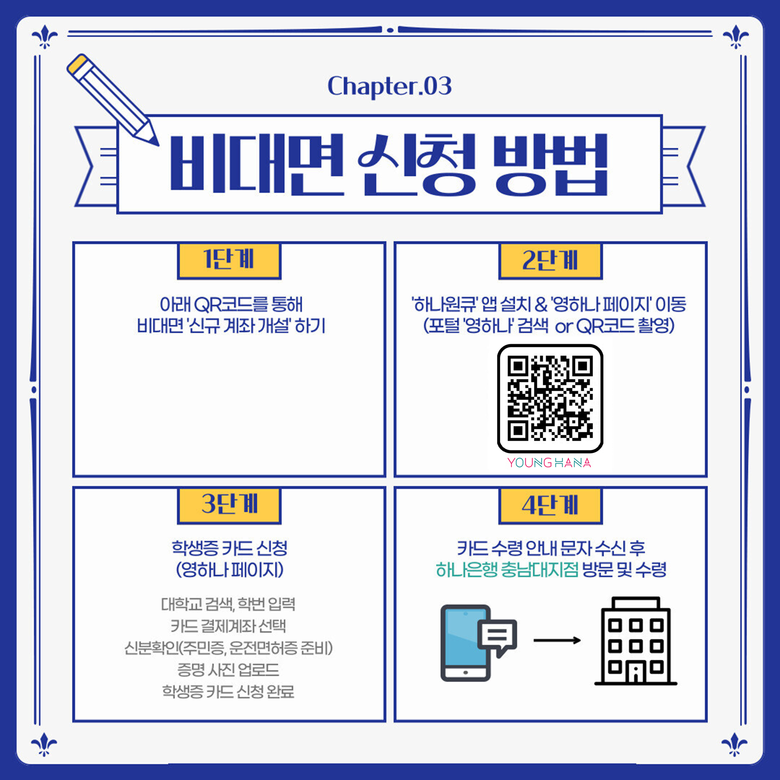
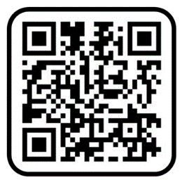
영업점
마이브랜치
QR코드
카드 수령 안내 문자 수신 후
하나은행 경희대(출) 지점 방문 및 수령
카드 수령 안내 문자 수신 후
하나은행 고대 지점 방문 및 수령

Slide 7


Slide 8




우송대 학생증 카드
신입생 및 편입생 (외국인 제외)
2024학번이 아닌 경우 하나은행 대전역전지점에서 별도 신청
2024.03.04(월) ~ 03.29(화)
2024.04.15(월) ~ 04.19(화)
042-222-1111(하나은행 대전역전지점)

